Slide 1
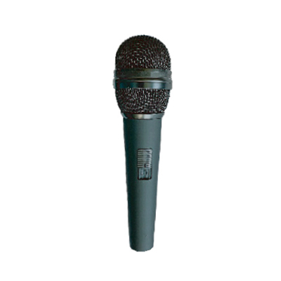
ND66S
DYNAMIC MICROPHONE
연설이나 회의석상에서 발언자의 음성을 명확하게 재현
하이퍼 카디오이드 지향성을 갖고 있는 다이나믹 마이크
종류 : 다이나믹마이크
스위치 : 유
주파수 특성 : 70㎐ - 17㎑
지향성 : Hyper Cadioid
외형규격(W x H) : 186.99 x 50.27mm
무게 : 0.29kg

